Slide 1

DISPOSITIVOS DE ALMACENAMIENTO
Díaz Sánchez Nuria
Lakhili Sandín Tarek
González Sanz, David

Slide 2
Índice
Discos duros HDD y SDD
Clasificación de Discos Duros
Monitorización del estado de un disco duro. SMART
Introducción a RAID
Dispositivos ópticos

Slide 3
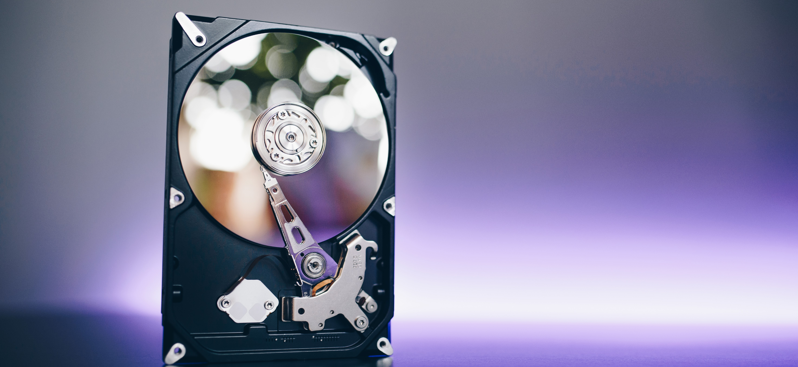

Discos duros HDD y SSD
Los discos duros son dispositivos de almacenamiento masivo que sirven para almacenar datos de manera permanente. Se encarga de almacenar y leer grandes volúmenes de información a altas velocidades.

Slide 4
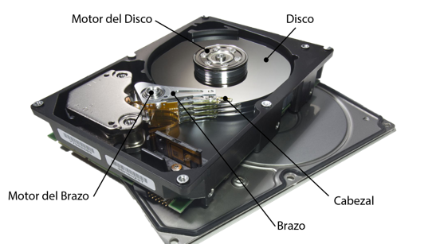
HDD
Están compuestos de piezas mecánicas, de ahí que a veces se le llame discos duros mecánicos, y utilizan el magnetismo para grabar los datos y archivos.
Un disco duro es una caja herméticamente cerrada que contiene:
• La unidad de lectura y escritura: es un conjunto de componentes electrónicos y mecánicos que hacen posible el almacenamiento y recuperación de los datos en el disco.
Cabezales de lectura-escritura
Brazo actuador o mecánico encargado de mover las cabezas a la zona correspondiente del disco
• El disco es, en realidad, una pila de discos, llamados platos, que almacenan información magnéticamente. Cada uno de los platos tiene dos superficies magnéticas llamadas caras.

Slide 5
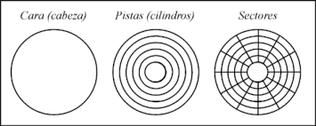
Cara, cilindro y sector
Cada una de estas caras se divide en anillos concéntricos llamados pistas. En los discos duros se suele utilizar el término cilindro para referirse a la misma pista de todos los discos de la pila. Finalmente, cada pista se divide en sectores.
Los sectores: Son las unidades mínimas de información que puede leer o escribir un disco duro. Generalmente, cada sector almacena 512 bytes de información.

Slide 6
HDD: Funcionamiento
Cada disco giratorio tiene billones de fragmentos diminutos que se pueden magnetizar para representar bits.
Cada una de las caras tiene asignado un cabezal de lectura/escritura de la unidad. Por tanto, habrá tantos cabezales como caras tenga el disco duro.
El cabezal de lectura y escritura escanea los platos giratorios y magnetiza los fragmentos para escribir información digital en el disco duro, o detecta las cargas magnéticas para leer la información.
Cuanto más finos sean los discos mejor será la grabación, y cuanto más rápido giran, mayor será la velocidad a la que se transmiten los datos, tanto a la hora de leerlos como al escribirlos.

Slide 7
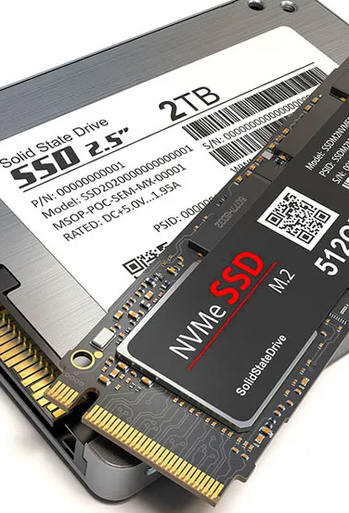
SSD
SSD, siglas de Solid State Drive (Disco Duro de estado sólido), a diferencia de los discos duros convencionales no poseen un sistema mecánico, el SSD utiliza para su funcionamiento elementos completamente electrónicos.

Slide 8
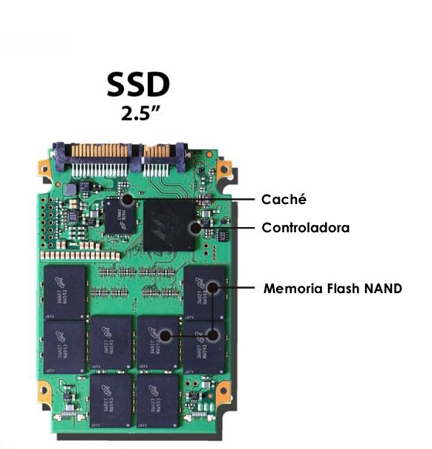
Componentes de un SSD
Los SSD están compuestos por:
1. Memoria flash:
Es una memoria no volátil compuesta por celdas. Las operaciones básicas de una memoria Flash son la programación, la lectura y el borrado. Las SSD utilizan chips de memoria de tipo NAND
2. Controladora y Firmware.
Se trata de un pequeño procesador que conjuntamente con el firmware decide cómo, cuándo y dónde la información es escrita y leída. Coordina interfaz, caché y memoria flash.
3. Interface:
El interface es el software que comunica el SSD y la placa base del ordenador.
4. Caché (Memoria RAM):
Se trata de memoria RAM que se usa como archivo temporal antes de la escritura definitiva en la memoria flash. Es una memoria volátil, en caso de pérdida súbita de energía, la información que contiene puede perderse. Algunos modelos ofrecen opciones de seguridad que impiden que se pierda.

Slide 9
HDD vs SSD: Principales diferencias
PRINCIPALES VENTAJAS | SSD | HDD
Coste | Más alto | Más bajo
Capacidad | En general entre 256 GB y 4 TB | En general entre 1TB Y 10 TB
Consumo | Menor consumo | Mayor consumo
Ruido | Más silencioso por no tener partes móviles | Más ruidoso por tener partes móviles
Vibraciones | Sin vibración | Leves vibraciones
Fragmentación de los datos | No tiene | Puede darse
Golpes | Más resistente | Menos resistente
Durabilidad | Celdas reescribibles un número limitado de veces | Al ser mecánico los discos pueden dañarse
Arranque S.O | 7 seg. de promedio | 16 seg. de promedio
Transferencia de datos | En general entre 200 y 550 MB/seg | En general entre 50 y 150 MB/seg
Afectados por el magnetismo | No afecta | Puede producirse eliminación de datos
Interfaz de conexión | SATA, mSATA, M.2 y PCI express | SATA

Slide 10
2. Clasificación de Discos Duros.
2.1 Según su instalación:
Internos: Son aquellos discos duros que se instalan dentro del equipo (SSD o HDD)
como por ejemplo discos duros M.2 o SATA.
Estos discos duros internos pueden convertirse en externos con una carcasa, es decir, se
puede hacer que un disco duro como SATA se adapte para transformarse en un disco
duro externo USB.

Slide 11
Externos:
Los discos duros externos son unidades extraíbles que se conectan mediante
USB, Fireware o eSATA, una ventaja es que no necesitan abrir un equipo de instalación
y se pueden retirar en cualquier momento.
Al igual que los internos, los discos duros externos se pueden adaptar para ser unidades
internas.

Slide 12
2.2 Según la interfaz:
Es el bus mediante el que se conectan estos discos duros, las tecnologías más
importantes son:
USB: Suelen ser externos, se pueden usar en distintos formatos de conexión (USB 1.x,
USB 2.0, USB 3.0 y tienen retrocompatibilidad.
SATA: Es una interfaz serie especial para unidades internas, se emplea en discos duros
HDD y algunos SSD, han habido varias versiones que han ido evolucionando en cuanto
a velocidad (SATA, SATAII, SATAIII).
eSATA: Es usada en disco duro externo, comparte características con la interfaz SATA,
pero está especialmente diseñada para discos duros externos.
PCle: Tanto discos M.2 como otros en formato de tarjeta de expansión (como el Intel
Optane) , pueden conectarse a otro bus de conexión interno en cualquier ranura de
expansión compatible.
Fireware: Esta interfaz es frecuente pero cada vez menos, era una alternativa al USB en
la primeras generaciones de discos duros externos pero fue mermando frente al USB.
SAS: Es un dispositivo electromecánico (HDD) que lee grandes datos y almacena
grandes cantidades de información, no es tan frecuente como otras aplicaciones.

Slide 13
2.3 Según su objetivo:
Convencional: Ya sean internos, externos, de tipo SDD o HDD son habituales en las unidades internas del PC o como unidades externas para copias de seguridad, etc.
NAS: Los NAS (Network Attached Storage) son unidades de disco duro similares a las anteriores, de hecho, puede ser tanto HDD y SDD y pueden usar distintas interfaces de comunicación. La diferencia es que están conectados a la red, funcionarían como una unidad de almacenamiento en la nube.

Slide 14
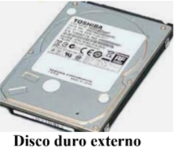

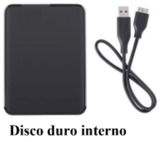
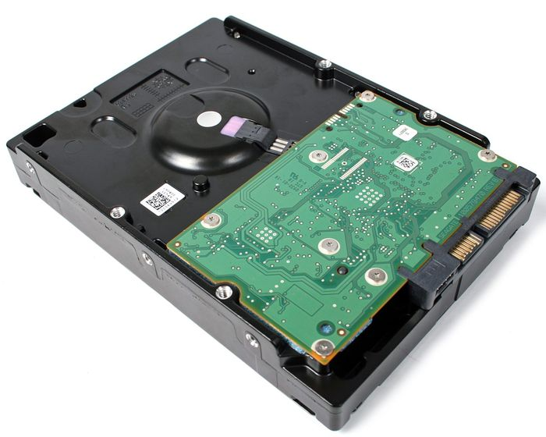
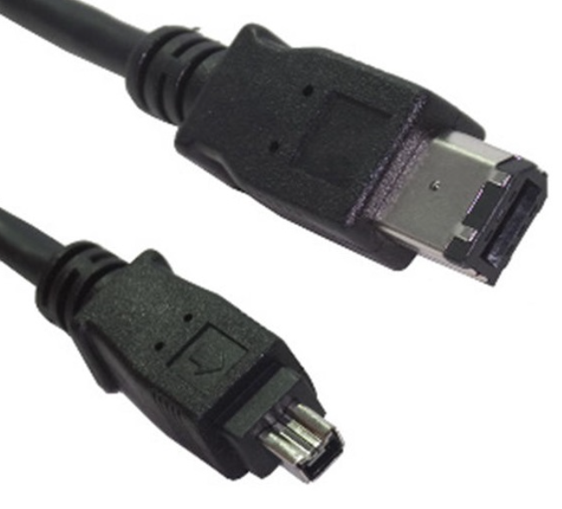
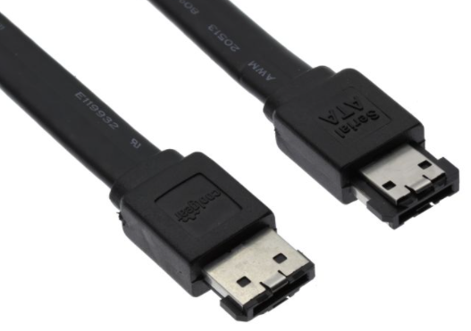
SATA
Fireware
eSATA

Slide 15

3. Monitorización del estado de un disco duro. SMART
SMART es una función que monitoriza la información interna de las unidades de almacenamiento de un equipo informático. Funciona tanto como en discos duros (HDD) y unidades de estado sólido (SSD) y es independiente del sistema operativo usado, BIOS u otro software.

Slide 16
SMART
Una parte de los errores no tienen relación con daños en el hardware, sino que producen fallos en el sistema de archivos, tabla de particiones o en el registro de arranque principal (MBR). Hay fallos graves y también otros definitivos, en los que puede producir una pérdida de la información que contengan.
SMART lo que hace es adelantarse a estos errores críticos y que al menos pueda salvar la información. No es demasiado conocida por el usuario normal ya que está orientada a usuarios más avanzados.

Slide 17
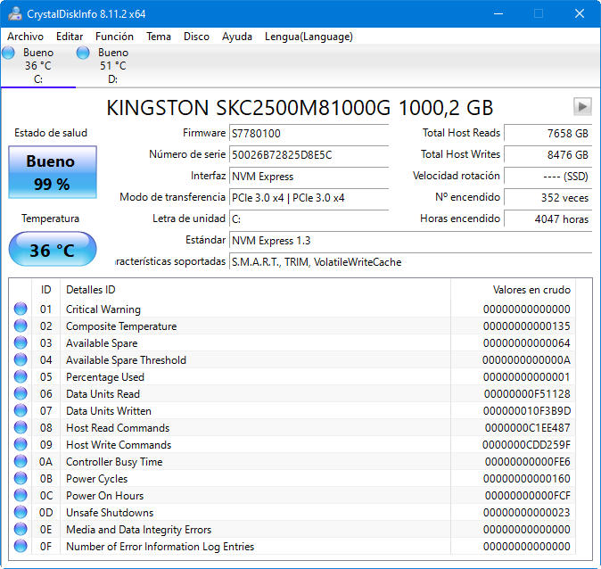
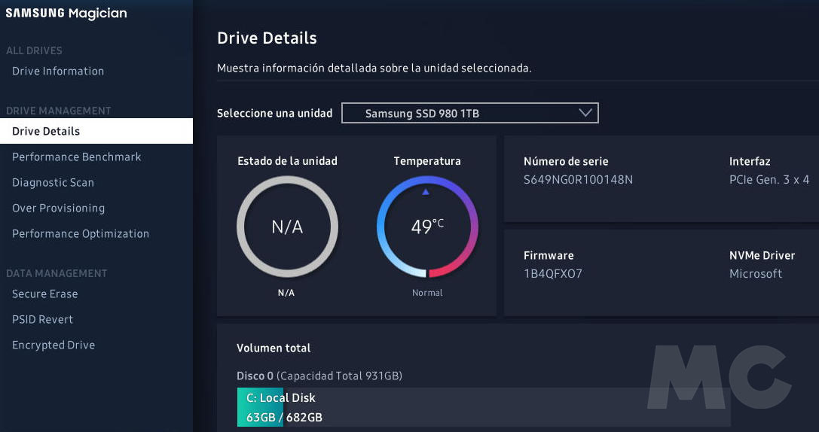
Cómo se usa SMART
En Windows la manera más fácil es mediante el uso de aplicaciones especializadas.
Con Windows 10, el sistema ofrece otra manera de comprobar el estado SMART de un SDD o HDD. Se ejecuta el comando wmic diskdrive get model status.
Otro método para verificar el estado SMART y los detalles de un SDD o HDD es usar las aplicaciones que proporciona el fabricante.​

Slide 18
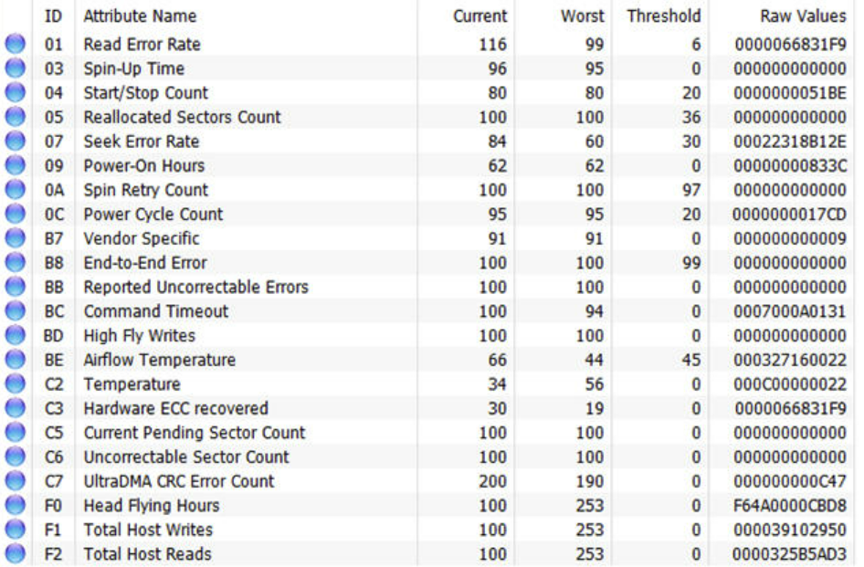
Leer atributos SMART
ID: Definición del atributo
Treshold: Valor mínimo
Value: Valor actual
Worst: Valor mas pequeño registrado
Data: Valor medio
Flags: Propósito del atributo

Slide 19
Valores esenciales para valorar
Recuentos de sectores reasignados: Refleja el número de veces que se ha realizado una reasignación.
Recuento actual del sector independiente: Recuenta los sectores dañados con errores de lectura
Errores incorregibles informados: Recuento de errores imposibles de recuperar.
Borrado del recuento de fallos: Cuenta la cantidad de intentos fallidos de eliminación de datos.
Recuento de nivelación de uso: Estimación de la vida útil de un SSD.
Temperatura de disco: Valores de más de 60ºC reducen la vida útil.

Slide 20

4. Introducción a RAID
RAID (Redundant Array of Independent Disks)
Es un sistema de almacenamiento que utiliza dos o más discos que funcionan de forma conjunta, entre los que se distribuyen o replican los datos.
Esto permite aumentar el rendimiento, la capacidad, y el nivel de protección de los datos. Los RAIDS suelen usarse en servidores.
Con el paso de los años, han aparecido diferentes implementaciones del concepto RAID. Existen 7 niveles de RAID:

Slide 21
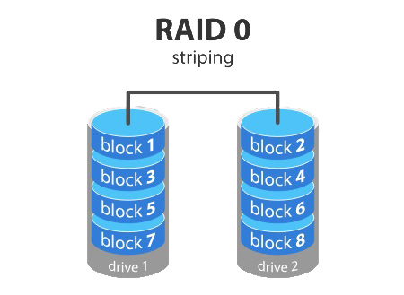
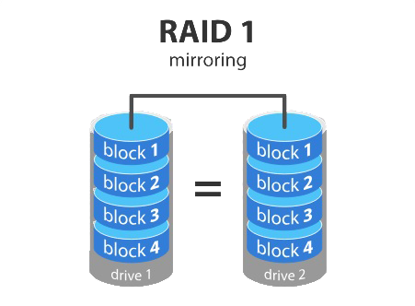
RAID 0
Los datos se dividen equitativamente en bloques que se guardan en diferentes discos. A esto se le llama “striping”.
No proporciona redundancia. Mejora el rendimiento, pero no tiene tolerancia a fallos. Si un disco falla, todos los datos en el grupo se pierden
RAID 1
Se le llama “espejo” o “mirroring ”. Los datos son escritos en dos discos duplicados simultáneamente.
Si un disco falla, el sistema puede cambiar al otro disco.

Slide 22
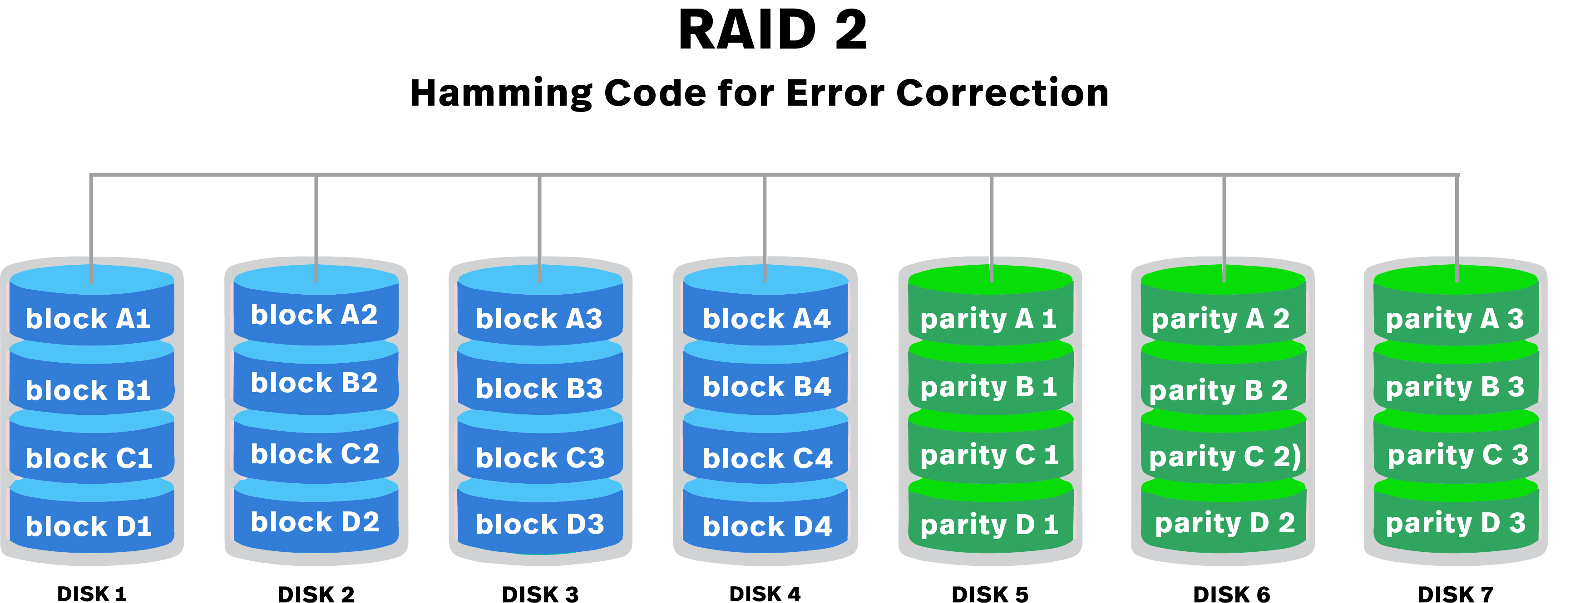
RAID 2
Llamada código de corrección de error. No es muy típico y raramente se usa.
Utiliza múltiples discos de los cuales algunos son empleados para códigos de error
Los códigos de error se usan de referencia de los datos en caso de que falle uno de los discos.
Este nivel tiene un costo bastante elevado ya que necesitamos mucho disco para mantener los códigos de error

Slide 23
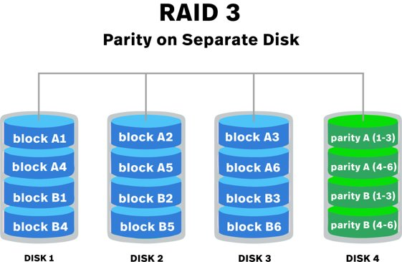
RAID 3
Tampoco se usa demasiado. Emplea múltiples discos para hacer el “striping”, como en el nivel RAID 2, pero sólo hace falta un disco nada más para mantener la paridad por lo que reducimos el costo en discos.
RAID 4
El nivel RAID 4 es parecido al RAID 3. Los bloques de datos que distribuimos en los diferentes discos son más grandes por lo que se consigue un rendimiento superior en las escrituras.

Slide 24
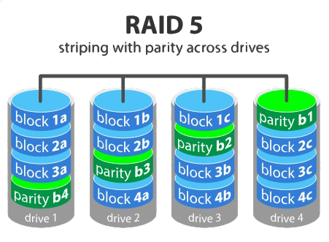
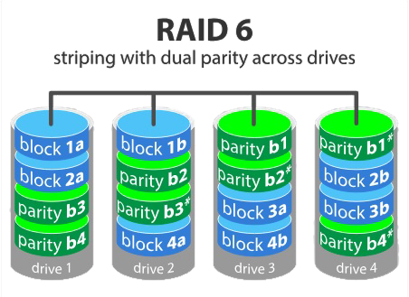
RAID 5
Es la más popular de todas las implementaciones.
En RAID 5 los datos y la paridad son guardados en los mismos discos, por lo que conseguimos aumentar la velocidad de demanda, ya que cada disco puede satisfacer una demanda independientemente de los demás.
También ofrece una buena tolerancia a los fallos.
RAID 6
Es igual que el nivel 5 solo que ofrece más tolerancia a los fallos al implementar un segundo esquema de paridad.
Esto resulta bastante más caro que los anteriores niveles por lo que no se utiliza tanto.

Slide 25

Dispositivos ópticos
Los dispositivos de almacenamiento óptico se utilizan para leer y escribir información enorme en ellos y almacenarlos de forma compacta. Se puede almacenar una gran cantidad de información en un dispositivo de almacenamiento óptico liviano y de bajo costo y se puede transportar fácilmente de un lugar a otro. La información almacenada en estos dispositivos se lee utilizando un rayo láser que se dirige a los puntos presentes en los dispositivos y lee información de ellos.

Slide 26


CD-ROM
Son las siglas de Compact Disc Read-Only Memory. No se puede modificar ni borrar, de ahí lo de “Read-Only Memory”. Esta característica del CD-ROM y su gran capacidad de almacenamiento nos permite almacenar una gran cantidad de datos.
DVD-ROM
Significa memoria de sólo lectura de disco de vídeo digital. Al igual que ocurre con los CD-ROM, la información almacenada en un DVD-ROM no se puede borrar. Un solo DVDROM puede almacenar hasta 7 veces más información que un CDROM

Slide 27

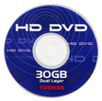
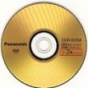
Blue-Ray
HD-DVD
Reemplazó al DVD-ROM y al CD-ROM, ya que puede almacenar aún más datos en ellos. Un solo disco Blue Ray puede almacenar hasta 25-30 GB de datos y un disco de doble capa puede almacenar el doble que un disco de una sola capa.
Significa Disco de vídeo digital de alta definición. Estos dispositivos de almacenamiento son un reemplazo de los discos Blue Ray y se utilizan para almacenar videos de alta definición en ellos.
DVD-RAM
Significa memoria de acceso aleatorio de disco de vídeo digital. Llegó como una modificación de los dispositivos de almacenamiento mencionados anteriormente, ya que permite modificar y reescribir datos en él.
Blue-Ray HD-DVD DVD-RAM

Slide 28
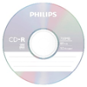

CD-R y DVD-R
Dispositivos de almacenamiento grabables
Significa «CD grabable y DVD grabable». Los datos se pueden grabar y almacenar en estos discos, pero una vez que se escriben, no se pueden borrar y los discos no se pueden volver a utilizar.
CD-RW y DVD-RW
Significa «CD grabable y DVD grabable». Los datos almacenados en estos discos se pueden reutilizar, ya que estos discos nos permiten reescribir información en ellos varias veces.

Slide 29

PREGUNTAS

Slide 30
1. Entre los distintos niveles de RAID, ¿Cual NO ofrece redundancia de datos?
a) Todas las configuraciones RAID garantizan la redundancia de la información.
b) RAID 0.
c) RAID 1.
d) RAID 5.

Slide 31
1. Entre los distintos niveles de RAID, ¿Cual NO ofrece redundancia de datos?
a) Todas las configuraciones RAID garantizan la redundancia de la información.
b) RAID 0.
c) RAID 1.
d) RAID 5.

Slide 32
2. ¿Cuál NO es un dispositivo de almacenamiento grabable?
a) CD-RW
b) DVD-RW
c) CD-RW.
d) Todos son dispositivos de almacenamiento grabable

Slide 33
2. ¿Cuál NO es un dispositivo de almacenamiento grabable?
a) CD-RW
b) DVD-RW
c) CD-RW.
d) Todos son dispositivos de almacenamiento grabable

Slide 34
3. ¿Según su instalación de qué tipo es el SATA?
a) Interna.
b) Externa.
c) Interna y externa.
d) Ninguna de las anteriores

Slide 35
3. ¿Según su instalación de qué tipo es el SATA?
a) Interna.
b) Externa.
c) Interna y externa.
d) Ninguna de las anteriores

Slide 36
4. ¿Cuál de las siguientes características NO corresponde a una unidad de estado sólido (SSD)?
a) No contiene partes móviles.
b) Son discos menos ruidosos que los magnéticos.
c) El precio por MB es menor que en los discos magnéticos.
d) Existen para varias interfaces (SATA, PATA, etc.)

Slide 37
4. ¿Cuál de las siguientes características NO corresponde a una unidad de estado sólido (SSD)?
a) No contiene partes móviles.
b) Son discos menos ruidosos que los magnéticos.
c) El precio por MB es menor que en los discos magnéticos.
d) Existen para varias interfaces (SATA, PATA, etc.)

